Slide 1

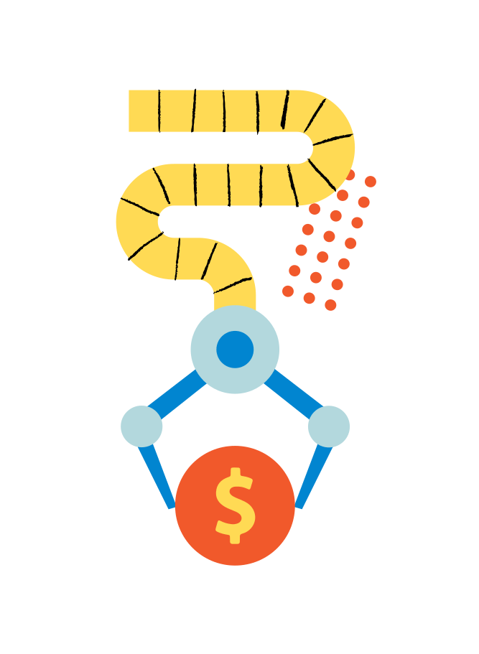

开学啦！
同学们，愉快的暑假结束了，欢迎你们返校学习！
同时也预祝你们在新的学期快乐、健康地成长！
汇报人：xiazaii

Slide 2

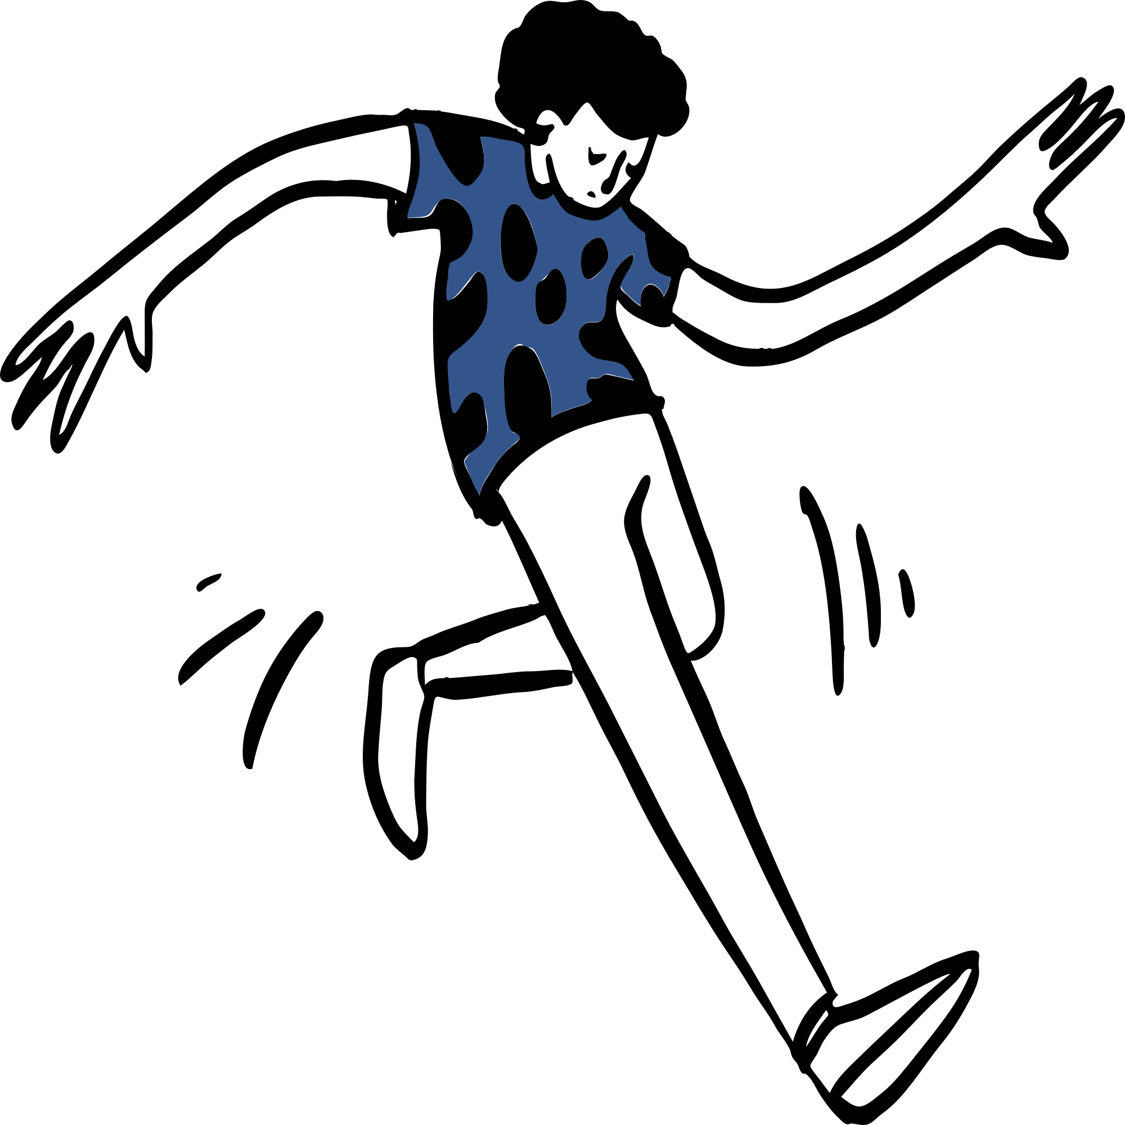
新学期·新气象
1、不迟到、不早退，有事及时请假。按时到校，到校后一律进教室，做好课前准备工作。自觉早读，不在教室打闹、走动。尊重小干部的督促。
2、保持自己课桌的清洁和自己座位下小区域的清洁,不在学校吃零食,值日生要在规定的时间内完成劳动任务。虚心听取值日干部的意见。
3、着装整洁大方，个人卫生保持好。每天佩带好红领巾。每周周末做好个人卫生（洗头、洗澡、剪指甲）。
4、上课铃一响，以最快速度进教室，以最快速度静息。
5、上课专心听讲，积极开动脑筋思考问题，积极发言、不插话，发言要举手。

Slide 3
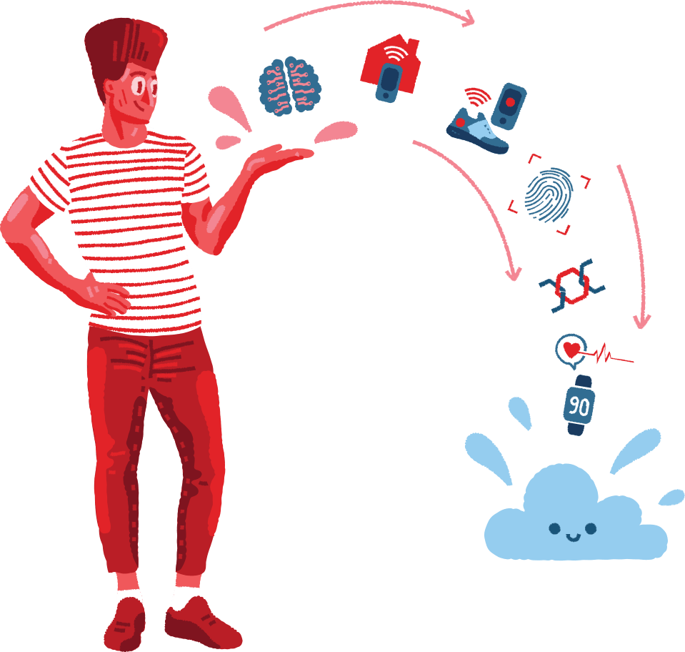
新学期·新气象
6、碰见老师同学主动问好。主动关心帮助老师和同学。
7、课间操、体育课以及集会排队都做到快、静、齐。
8、课间和午间时间文明玩耍，注意安全。
9、回家路上不逗留，不到同学家串门。不进游戏厅、网吧，娱乐方式健康。
10、家庭作业书写工整，做好后主动请家长签字。每天按时交作业。
11、遵守公德，不经允许，不私自拿别人财物。更不得抢夺他人财物。
12、像爱护自己的东西一样去爱惜学校公物。损坏公物照价赔偿。
13、注意维护班级的形象，时刻严格要求自己，做到轻、清、静、美 。

Slide 4

安全无小事
平安大如天

Slide 5
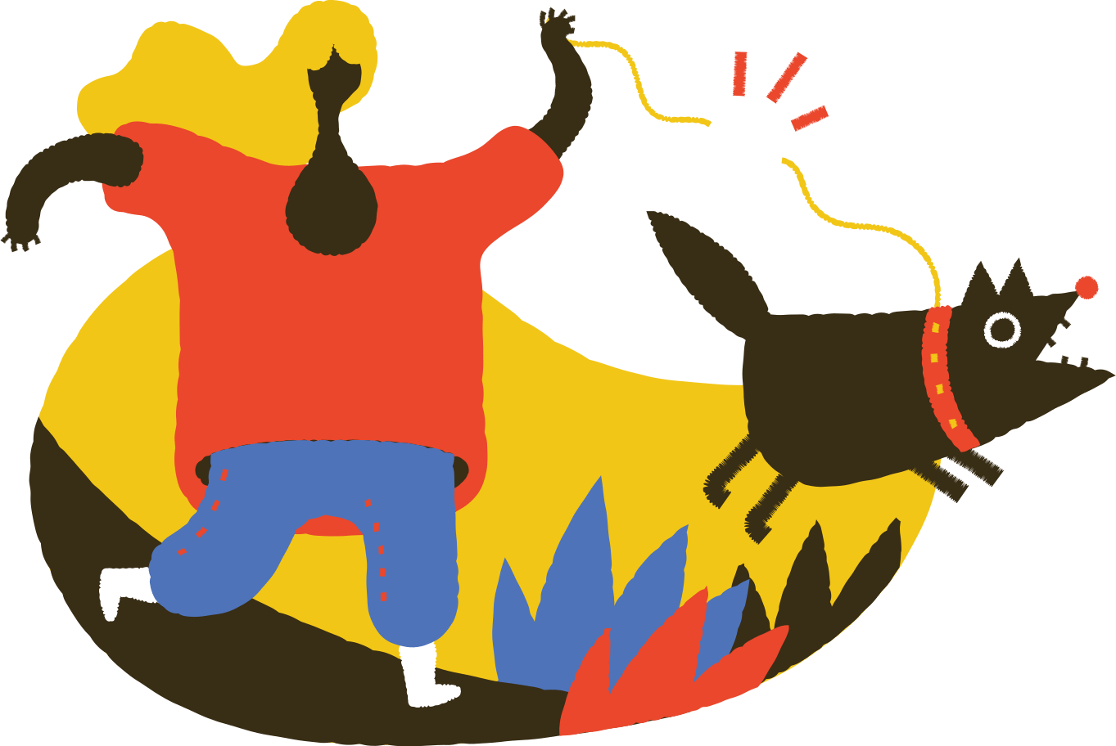
交通安全注意事项
1、必须在人行道内行走，没有人行道的，须靠右边行走；
2、过有交通信号控制的人行横道，必须遵守信号的规定：红灯停，绿灯行；通过没有交通信号控制的人行横道，须注意观察来往车辆，不准追逐猛跑；做到一停二看三通过；
3、过马路要走斑马线，不准翻越道路中间护栏。

Slide 6

学校安全七字歌
课间安全
课间游戏不可少，有趣正规不打闹；
要想跑步上操场，场地宽大最理想。
楼梯扶手不要趴，掉下容易摔傻瓜；
体育活动按规则，危险动作易伤人。

Slide 7

体育活动的安全预防
认真向体育教师学习运动技术指导和安全保护工作懂得锻炼和保护的方法以及可能发生的意外事故和应注意的事项
身体不适或体弱的同学要及时告知体育老师
上体育课，在体育老师的指导下，做好准备和整理活动，避免肌肉、韧带拉伤
参加体育活动时，衣服要宽松，不应穿带有口袋的制服，身上不要携带尖利或硬质物体，要穿运动服和无跟软底鞋
体育活动要服从组织，严格纪律
体育设施必须检查安装是否牢固，不得随意攀爬篮球架等体育设施

Slide 8
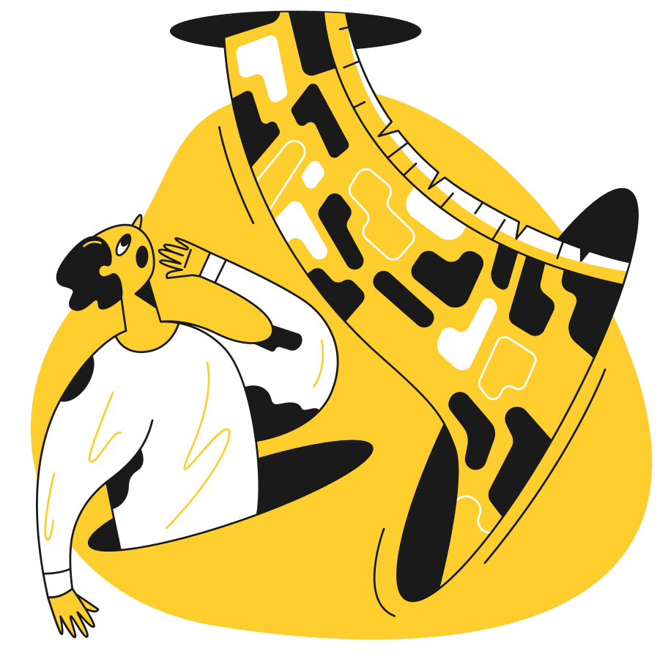
在校内意外受伤的原因
在走廊、楼道里踢球、追逐打闹；
集体上下楼时，不讲秩序、互相拥挤；
拿小石子或其他小物件互相丢着玩，或者打来打去；
攀高并从高处往下跳；
趴阳台，从阳台上往下扔东西，高空抛物；
爬墙、玩铁门、教室门；
上体育课时在教室里逗留

Slide 9

今天上午，报名、发书、德育处领班牌
排位置、选举班干部
明天（9月1日）正式上课。
作息时间：
按作息时间表
语文老师：许XX
数学老师：张XX
英语老师：章XX

Slide 10

今日事 今日毕
学习时的痛苦是暂时的
未学到的痛苦是终身的
此刻打盹 你将做梦
此刻学习 你将圆梦

Slide 11
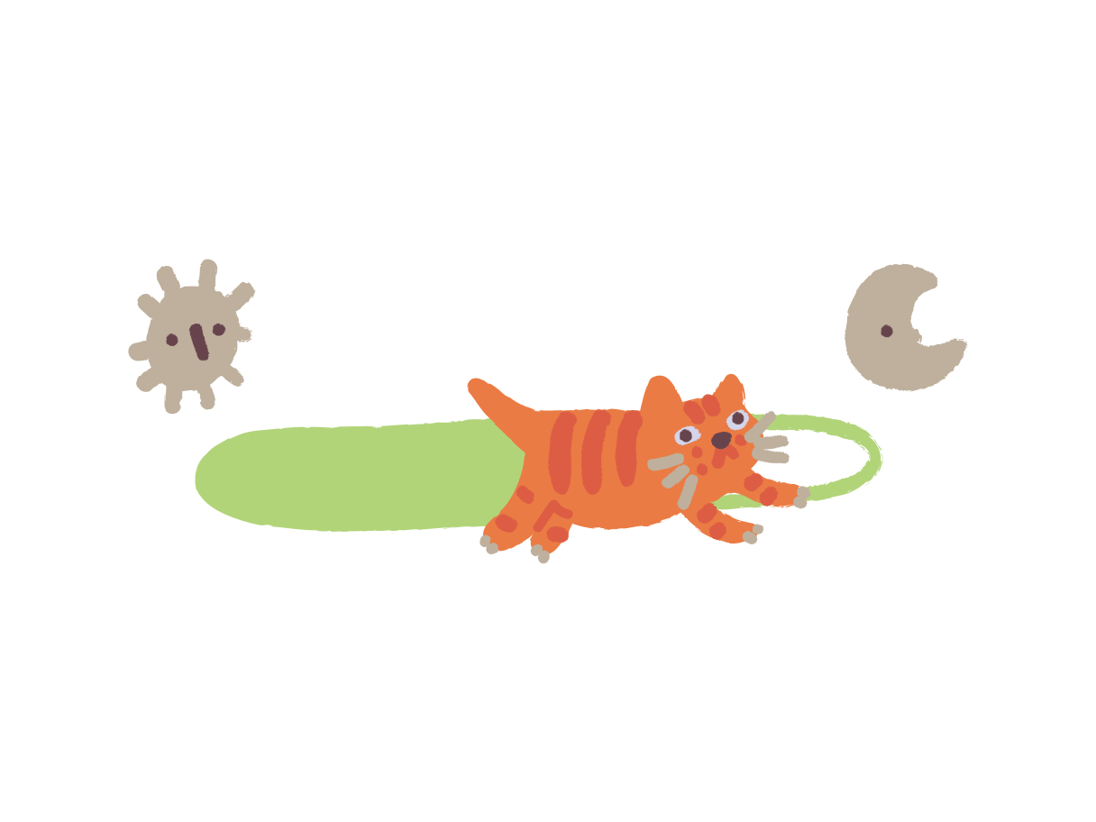
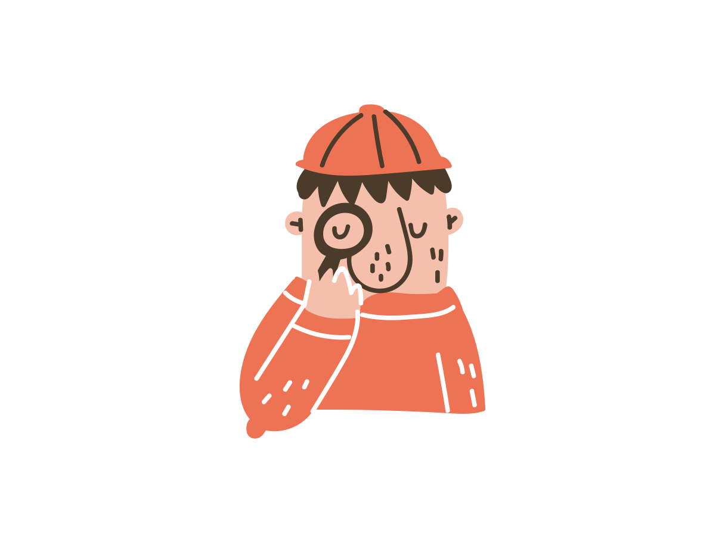
做好下课三步曲：
收拾书本·摆好桌椅·捡净垃圾
注意自己的形象，避免在教室里发出
只有低级动物才会发出的声音。

Slide 12
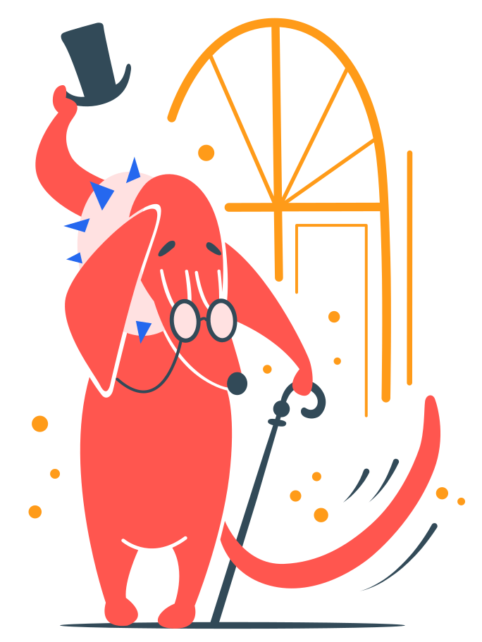
勤奋学习 向优秀者学习
不懂就问 克服毛病
坚持不懈 超越自我

Slide 13
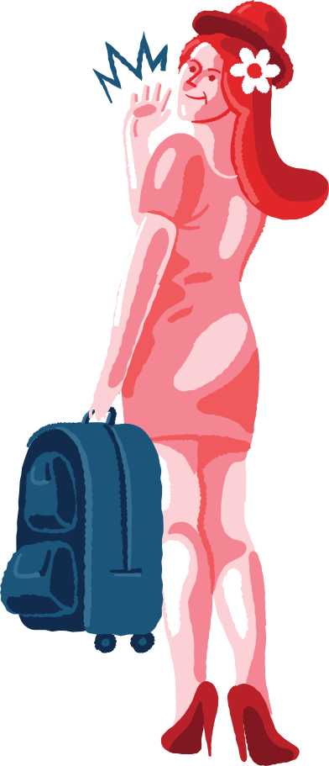
孩子在一二年级的时候，年纪比较小，很多家长都是都会比较宠孩子，不会严格管教，但是等到孩子年级大一些后，就会发现，孩子养成了很多不良的学习习惯，也不爱听家长的话了，往往这个时候再想教育好孩子已经是很困难的事情了，而且效果也不好。
一二年级，是孩子极其依赖父母的时期，也是行为习惯养成的关键时期，以及大脑智力开发的黄金时期。
三四年级，是孩子由依赖父母到自立能力增强的转型时期，会开始主动积极地接收知识，很多机智的表现，会不时地让父母惊叹。
如此看来，能够让家长的努力产生事半功倍之效果的也就是一二年级这个阶段了。相信不论是在生活还是学习中，我们都应该能时刻感觉到孩子对我们的依赖，孩子很听父母的话，觉得父母说的就是真理，所以尤其是在生活中行为习惯养成方面，父母所扮演的角色极其重要，需小心地言传身教。

Slide 14
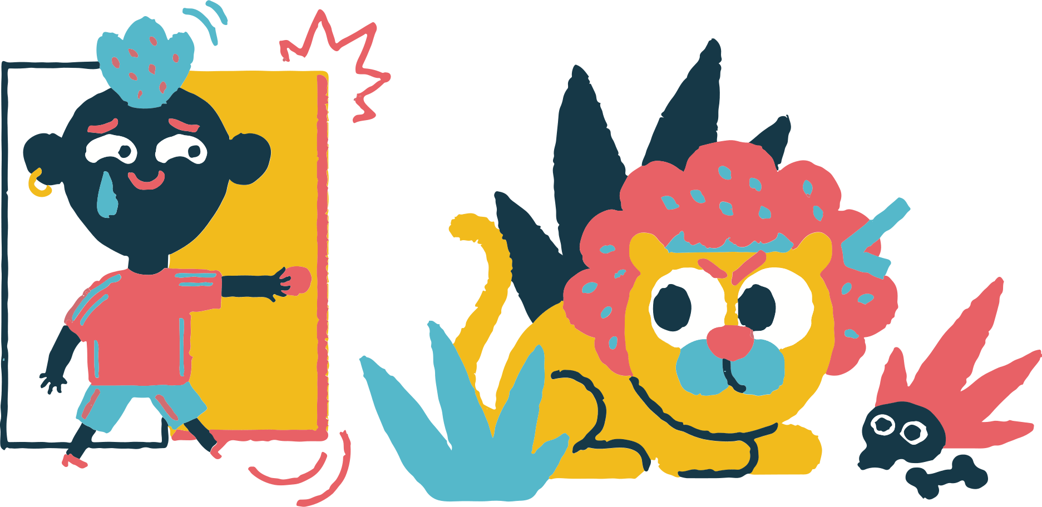
同学们，加油吧！
我们班会因为你更精彩！
你的勤奋再加上你的聪明才智
一定会走向成功！

Slide 15
谢谢观看
同学们，愉快的暑假结束了，欢迎你们返校学习！
同时也预祝你们在新的学期快乐、健康地成长！
汇报人：xiazaii

